Slide 1
Фонд соціального страхування України
МІНІСТЕРСТВО СОЦІАЛЬНОЇ ПОЛІТИКИ УКРАЇНИ
Новий Порядок направлення застрахованих осіб на лікування у реабілітаційні відділення санаторно-курортних закладів після перенесених захворювань і травм за рахунок коштів Фонду соціального страхування України

Slide 2
Фінансування Фондом послуг з реабілітаційного лікування шляхом відшкодування витрат за надані послуги згідно укладеного тристороннього договору
Оформлення договору про відшкодування витрат
за надані послуги із реабілітаційного лікування
Застрахована
особа
Уповноважений
представник
органу Фонду
Санаторно-курортний заклад

Slide 3
Перелік реабілітаційних відділень відповідних профілів медичної реабілітації
1. Нейрореабілітація:
2. М’язово-скелетна реабілітація:
2.2. підгострий період опіків.
3. Кардіо-пульмонарна реабілітація:
3.1. підгострий період інфаркта міокарда (після оперативних втручань на судинах серця або без них), стан після пролікованої нестабільної стенокардії (після оперативних втручань на судинах серця або без них), підгострий період після операцій на серці;
3.2. підгострий період захворювань легень, підгострий період після операцій на легенях, у тому числі з приводу гнійних процесів нетуберкульозного характеру;
3.3. цукровий діабет.
підгострий період інсультів (після оперативних втручань на судинах мозку або без них), підгострий період черепно-мозкових травм.
2.1. підгострий період після операцій на опорно-руховому апараті (ортопедичних, травматологічних), ревматологічні захворювання;

Slide 4
4. Медико-психологічна реабілітація учасників АТО:
порушення адаптації;
5. Реабілітація після оперативних втручань на органах зору:
підгострий період після оперативних втручань на органах зору.
розлади по’вязані із споживанням їжі;
неорганічні розлади сну;
соматоформні розлади;
неврастенія.
6. Реабілітація при порушені перебігу вагітності:
ускладнена вагітність.
7. Інша (соматична) реабілітація:
7.1. підгострий період після оперативних втручань на органах травлення;
7.2. підгострий період після оперативних втручань на органах сечостатевої системи (оперативного та інструментального видалення каменів з нирок і сечових шляхів, ударно-хвильової літотрипсії);
7.3. підгострий період після оперативних втручань на жіночих статевих органах.

Slide 5
Показання та протипоказання для направлення в реабілітаційні відділення санаторно-курортних закладів
Відбір та направлення застрахованих осіб на лікування в реабілітаційні відділення санаторно-курортних закладів за рахунок коштів Фонду соціального страхування України рекомендовано здійснювати за наявності медичних показань відповідно до профілів медичної реабілітації з урахуванням протипоказань для направлення в реабілітаційні відділення та санаторно-курортні заклади взагалі.

Slide 6
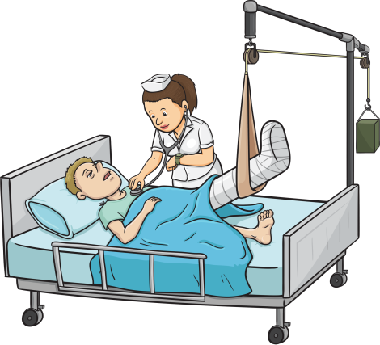
Модель направлення в реабілітаційні відділення санаторно-курортних закладів
Орган Фонду
(управління виконавчої дирекції Фонду, їх відділення)
Заклад
охорони здоров'я
повідомлення
органу Фонду протягом доби
Застрахована особа
після перенесених
захворювань і травм

Slide 7
Модель направлення в реабілітаційні відділення санаторно-курортних закладів
Заклад
охорони здоров'я
Орган Фонду
!
Для оформлення
документів
Застрахована особа
після перенесених
захворювань и травм
Уповноважений
представник
органу Фонду

Slide 8
Модель направлення в реабілітаційні відділення санаторно-курортних закладів
Застрахована
особа після перенесених
захворювань и травм
заява про забезпечення реабілітаційним лікуванням
Заклад
охорони здоров'я
Висновок ЛКК про необхідність направлення на лікування в реабілітаційне відділення санаторно-курортного закладу
Уповноважений
представник
органу Фонду

Slide 9
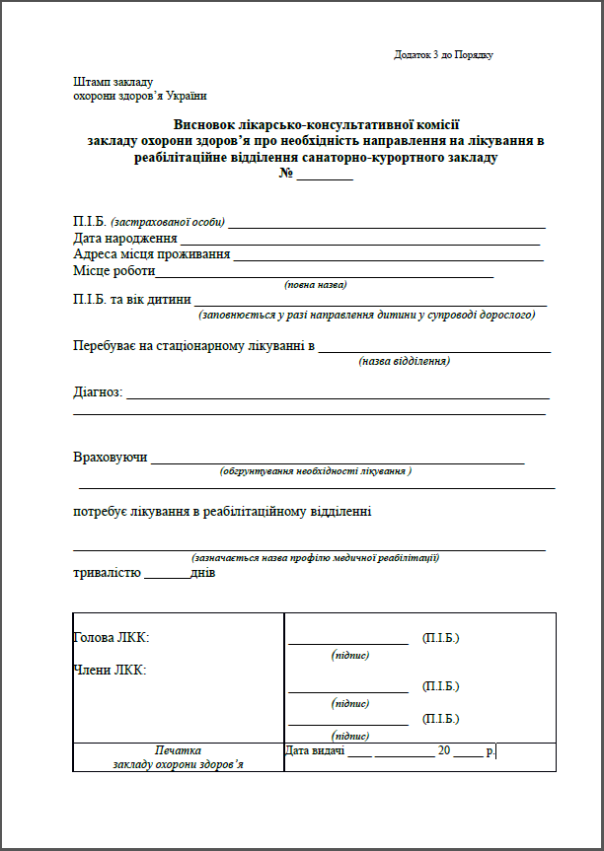
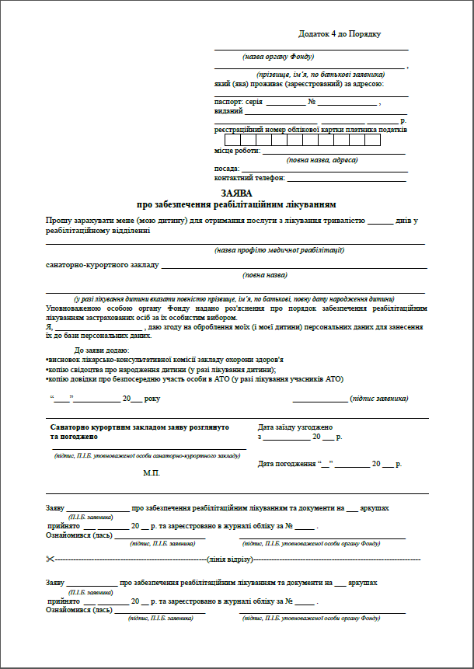

Slide 10
Оперативне опрацювання заяви уповноваженим представником органу Фонду
Заява на узгодження можливості прийому хворого на реабілітаційне лікування
(протягом одного робочого дня)
Санаторно-курортний заклад
Уповноважений представник
органу Фонду

Slide 11
Погодження від санаторно-курортного закладу
Уповноважений представник
органу Фонду
Санаторно-курортний заклад
Згода про надання послуг із реабілітаційного лікування застрахованій особі та готовність укласти Договір із узгодженою датою заїзду
Перелік діагностичних та лікувальних послуг

Slide 12
Орган Фонду
Підписання Договору
Санаторно-курортний заклад
Застрахована
особа з договором
(три примірники)

Slide 13
Орган Фонду (управління виконавчої дирекції Фонду)
Прибуття застрахованої особи до санаторно-курортного закладу
Застрахована
особа з договором
(три примірники)
Санаторно-курортний заклад
Один примірник Договору (підписаний)

Slide 14
Перелік документів для оформлення договору
Від закладу охорони здоров'я – висновок лікарсько-консультативної комісії про необхідність направлення на лікування в реабілітаційне відділення санаторно-курортного закладу (додаток 3 до Порядку).
Від застрахованої особи – заява про забезпечення реабілітаційним лікуванням (додаток 4 до Порядку).
Від застрахованої особи – пред’явлення представнику органу Фонду оригінали паспорта, свідоцтва про народження дитини (у разі необхідності отримання послуг із реабілітаційного лікування дитиною), довідку про безпосередню участь особи в АТО (у разі отримання послуг із медико-психологічної реабілітації учасників АТО).

Slide 15
Під час прибуття до санаторно-курортного закладу застрахована особа зобов'язана пред'явити паспорт, свідоцтво про народження дитини (у разі направлення на лікування дитини), та надати:
Три примірники Договору.
Виписку з медичної карти амбулаторного (стаціонарного) хворого (форма № 027/о, затверджена наказом Міністерства охорони здоров'я України від 14.02.2017 № 110)
або
Обмінну карту пологового будинку, пологового відділення лікарні (форма №113/о, затверджена наказом Міністерства охорони здоров'я України від 13.02.2006 № 67) у разі направлення вагітної
Листок непрацездатності (при направленні безпосередньо із стаціонару закладу охорони здоров'я), виданий відповідно до Інструкції про порядок видачі документів, що засвідчують тимчасову непрацездатність громадян, затвердженої наказом Міністерства охорони здоров'я України від 13.11.2001 №455 та оформлений згідно з Інструкцією про порядок заповнення листка непрацездатності, затвердженою наказом Міністерства охорони здоров'я України, Міністерства праці та соціальної політики України, Фонду соціального страхування з тимчасової втрати працездатності, Фонду соціального страхування від нещасних випадків на виробництві та професійних захворювань України від 03.11.2004 № 532/274/136-ос/1406

Slide 16
Порядок відшкодування витрат за надані соціальні послуги з лікування застрахованих осіб та членів їх сімей після перенесених захворювань і травм у реабілітаційних відділеннях санаторно-курортних закладів за рахунок коштів Фонду соціального страхування України, затверджено постановою правління Фонду соціального страхування України від 13 липня 2017 року №39 на виконання вимог Закону №1105 та пункту 3 постанови Кабінету Міністрів України від 16 березня 2017 року №145 «Деякі питання соціального захисту застрахованих осіб» та погоджено Міністерством охорони здоров’я України (лист від 23.08.2017 №3.14-19/1146-17 /22760)

Slide 17
ДЯКУЄМО ЗА УВАГУ!

